Slide 1

Report Grenzschutz
Der Grenzschutz entlang der Wertschöpfungskette der Schweizer Land- und Ernährungswirtschaft: Wissen, Einordnungen und Empfehlungen.
Der Report betrachtet den Grenzschutz entlang der gesamten Wertschöpfungskette: vom Erntegut der Bäuerinnen und Bauern über die erste und zweite Verarbeitungsstufe bis zum Endverkaufspunkt im In- und Ausland. Er stützt sich auf öffentlich zugängliche Statistiken des Bundes, auf Branchendaten sowie auf Arbeiten der OECD und der Forschung.

Slide 2
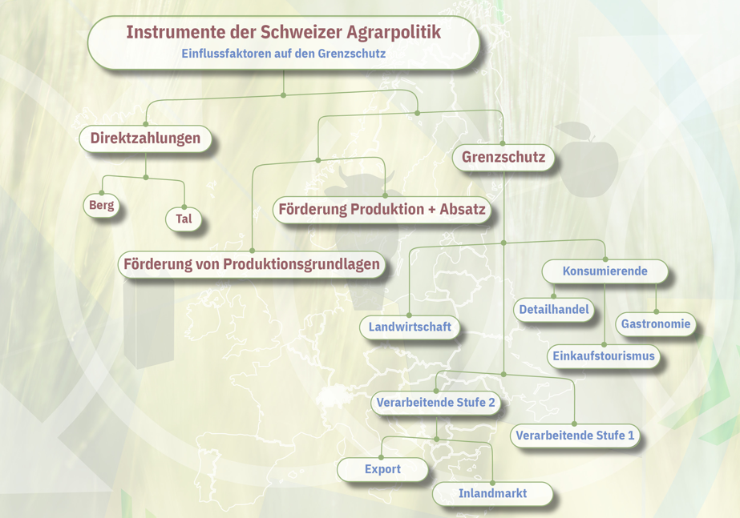
Mobile der Instrumente
Was in den letzten Jahrzehnten agrarpolitisch erstritten, ausgehandelt, bewahrt und weiterentwickelt wurde, ist ein Mix von unterschiedlichen Instrumenten.
Eine Veränderung innerhalb der Instrumente oder eine Gewichtsverschiebung zwischen den Massnahmen und Instrumenten interagiert mit dem ganzen System.
Quelle: IGAS, Report Grenzschutz, S. 7 | Kapitel 3

Slide 3
Der Grenzschutz gehört auf die Fachebene
«Wer über seine Höhe mitentscheidet, muss die Wirkungen auf alle Stufen der Kette und auf die Konsumierenden kennen.»
Landwirtschaft
→
erste Verarbeitungsstufe
→
zweite Verarbeitungsstufe
→
Endverkaufspunkt
«Wer an ihm dreht, verändert das ganze System.»
Quelle: IGAS, Report Grenzschutz, S. 3 | Kapitel 1 und 2

Slide 4
Hände weg von einem überhasteten Ab- oder Ausbau
«Punktuelle Optimierungen sind möglich.»
«Sie verlangen die Abwägung ökonomischer und politischer Kosten.»
ökonomischer Kosten für:
Konsum, Importeure, Exporteure, Landwirtschaft
politischer Kosten
Handelsabkommen, WTO
Quelle: IGAS, Report Grenzschutz, S. 3 | Kapitel 1 und 2

Slide 5
Das Stützungsniveau ist hoch und seit langem stabil
«Die staatliche Unterstützung für die Landwirtschaft entsprach im Zeitraum 2022–2024 rund 49 Prozent der Bruttoeinnahmen der Schweizer Landwirtschaftsbetriebe.»
Schweiz
OECD-Durchschnitt
49 %
13 %
«Der Grenzschutz trägt dazu über die Marktpreisstützung mit jährlich ca. 3 Milliarden Franken bei.»
Quelle: IGAS, Report Grenzschutz, S. 3 | Kapitel 1 und 2

Slide 6
Die erste Verarbeitungsstufe ist mitgeschützt, die zweite wenig
erste Verarbeitungsstufe
zweite Verarbeitungsstufe
«Zölle auf Agrarrohstoffen schützen neben der Landwirtschaft auch Molkereien, Mühlen und Fleischwarenhersteller etc.»
«Für Schokolade-, Zuckerwaren-, Dauerbackwaren- und Teigwarenhersteller sind dieselben Rohstoffe hingegen Kostenfaktoren.»
81,5 %
«Der bewegliche Teilbetrag nach Protokoll Nr. 2 des Freihandelsabkommens mit der EU von 1972 (Preisausgleichsmechanismus) gleicht diesen Nachteil bei zentralen Rohstoffen zu rund 81,5 Prozent aus.»
Quelle: IGAS, Report Grenzschutz, S. 4 | Kapitel 1 und 2

Slide 7
Der Importdruck auf die zweite Stufe nimmt messbar zu
«Der Importanteil bei Biscuits stieg zwischen 2005 und 2025 von 30,1 auf 62,8 Prozent.»
2005
30,1 %
2025
62,8 %
«Die Exportmenge der Dauerbackwarenindustrie sank im selben Zeitraum um 59,8 Prozent.»
Quelle: IGAS, Report Grenzschutz, S. 4 | Kapitel 1 und 2

Slide 8
Entwicklung Käsemarkt 2006 bis 2025 im Überblick
«Die Käseproduktion stieg zwischen 2006 und 2025 von rund 170'000 Tonnen auf über 210'000 Tonnen an.»
2006
2025
→
rund 170'000 t
über 210'000 t
«Die Käseexporte (Zolltariflinie 0406) stiegen zwischen 2012 und 2025 von 62'000 auf rund 76'800 Tonnen.»
Quelle: IGAS, Report Grenzschutz, S. 12–13 | Kapitel 5

Slide 9
Differenzierung und Spezialisierung der inländischen Käseproduktion
«Die Schweiz exportiert vorwiegend höherpreisige Spezialitätenkäse und importiert zunehmend günstigere Standardprodukte.»
Exporte 2025
Importe 2025
704 Mio. CHF
575 Mio. CHF
«Der Preiswettbewerb nach unten blieb aus.»
«Wertmässig blieb die Handelsbilanz positiv – mit einem Überschuss zugunsten der Schweiz von knapp 200 Millionen Franken.» (2022)
Quelle: IGAS, Report Grenzschutz, S. 13–14 | Kapitel 5

